Slide 1
Influencia de la localía en el fútbol argentino
Laboratorio de Métodos Cuantitativos Aplicados a la Gestión
¿Jugar de local es una ventaja real y medible, o depende del club y de la faceta del juego?
Torneo Clausura 2026
Sebastián Chernomoretz · Salvador Lanus · Santiago Leguizamon · Francisco Pando · Benjamín Aranda
06 de Noviembre de 2026
Notes:
Presentar la pregunta central y el dataset: 194 partidos, 13 fechas.

Slide 2
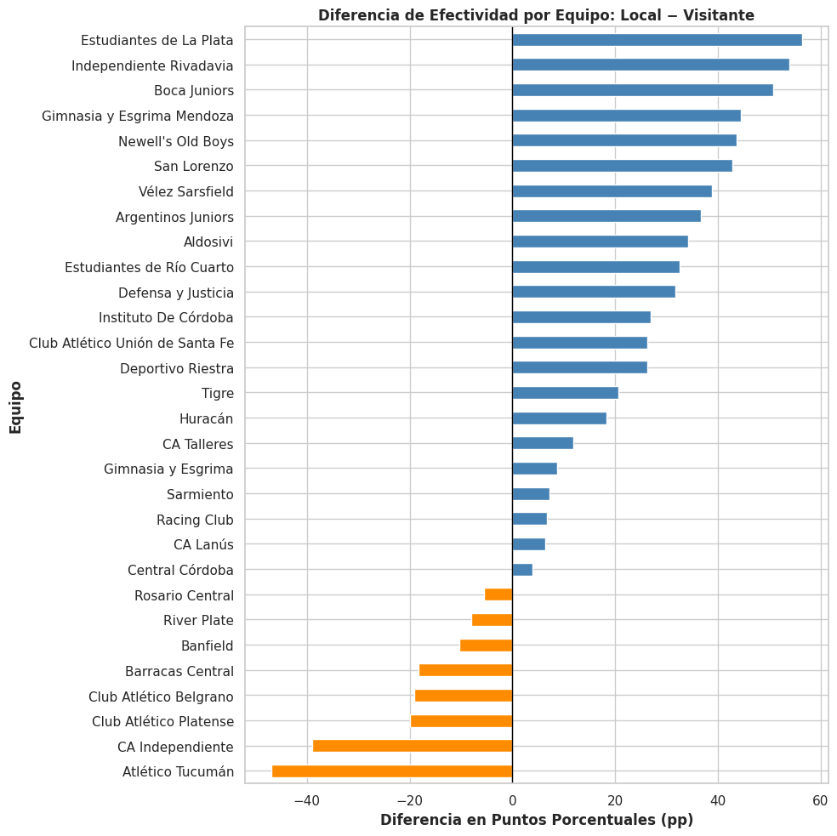
Los locales suman más puntos, pero no todos
RESULTADO
52,6 % vs 38,1 %
Efectividad de locales y visitantes: 14,4 puntos porcentuales de diferencia.
8 de 30
clubes sumaron más puntos de visitante que de local.
Torneo Clausura 2026 · 194 partidos · 2 / 8
Notes:
Mayores ventajas: Estudiantes (LP), Independiente Rivadavia y Boca. Mejor de visitante: Atlético Tucumán e Independiente.

Slide 3
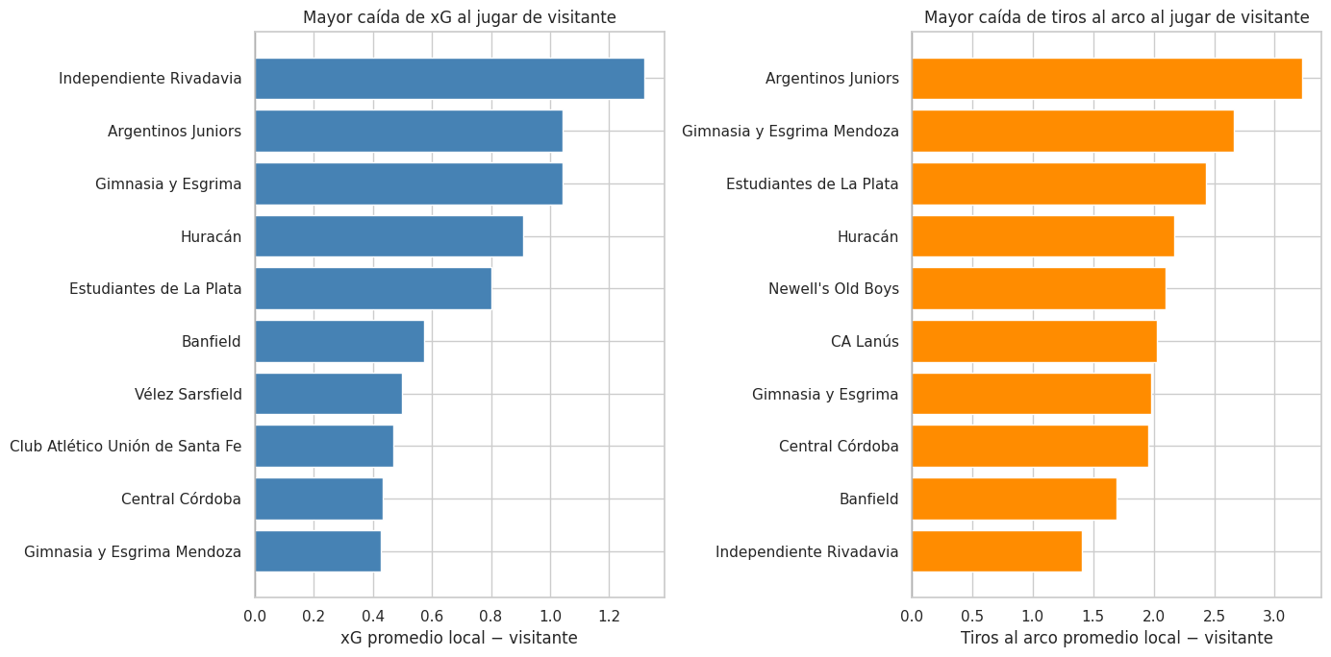
Menos ocasiones de gol de visitante
ATAQUE
1,38 → 1,08
xG promedio, local → visitante.
4,74 → 3,85
Tiros al arco por partido, local → visitante.
Mayor caída en xG: Independiente Rivadavia (−1,32).
Torneo Clausura 2026 · 194 partidos · 3 / 8
Notes:
12 de 30 clubes anotan más goles de visitante que de local.

Slide 4
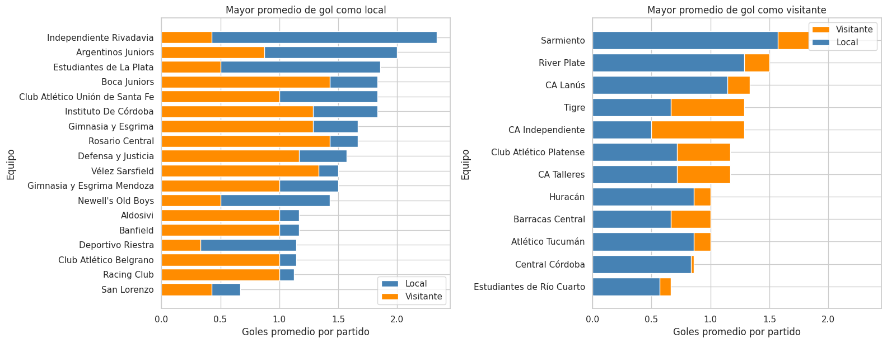
No todos los clubes anotan más de local
ATAQUE
1,25 vs 1,04
Promedio global de goles por partido, local vs. visitante.
12 de 30
clubes anotan en promedio más goles de visitante que de local.
Torneo Clausura 2026 · 194 partidos · 4 / 8
Notes:
Gráfico: clubes agrupados según si su promedio de gol es mayor de local o de visitante.

Slide 5
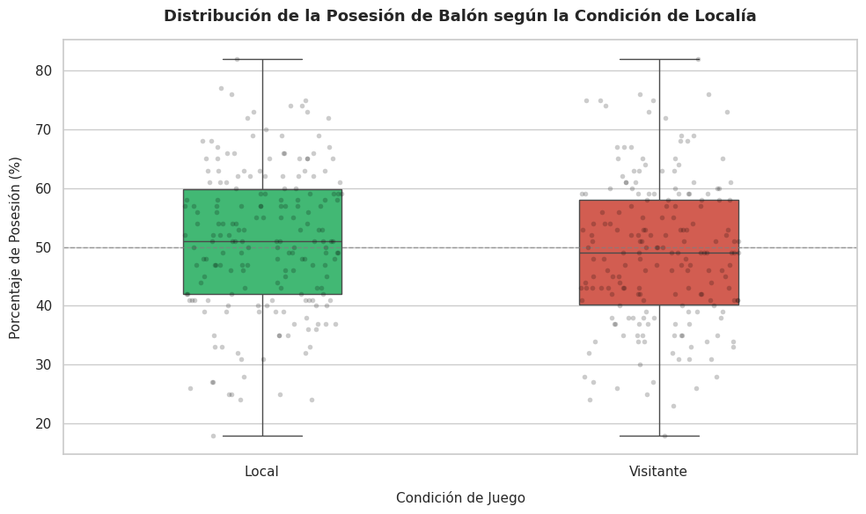
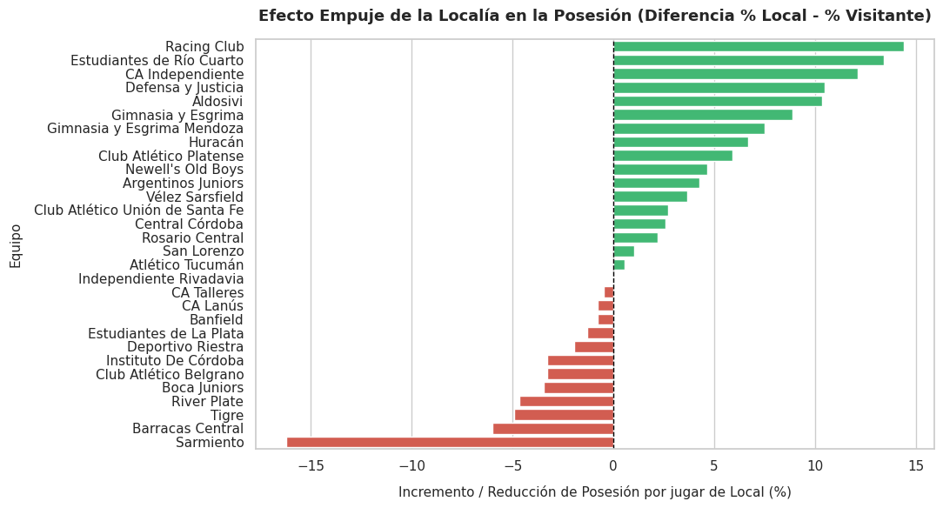
La posesión depende del estilo del club
POSESIÓN
51,05 % vs 48,95 %
+14,4 pp
No significativa (p = 0,239).
Racing gana tenencia en casa; River (−4,6) y Boca (−3,5) la tienen más de visitante.
Torneo Clausura 2026 · 194 partidos · 5 / 8
Notes:
Izquierda: distribución global de la posesión (prueba t pareada, 194 partidos). Derecha: diferencia de posesión local − visitante por club. Mayores: Racing +14,4 pp, Estudiantes de Río Cuarto +13,4 pp, Independiente +12,1 pp.

Slide 6
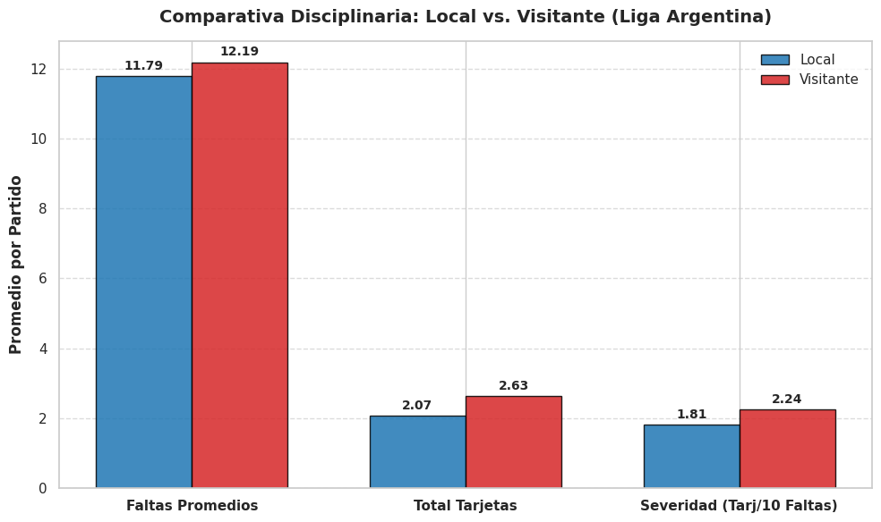
El visitante recibe más tarjetas
DISCIPLINA
2,63 vs 2,07
Tarjetas por partido, visitante vs local, con faltas similares (12,2 vs 11,8).
2,24 vs 1,81
Tarjetas cada 10 faltas.
Compatible con trato arbitral distinto, pero los datos no lo prueban.
Torneo Clausura 2026 · 194 partidos · 6 / 8
Notes:
El visitante puede defender más o cometer faltas más duras.

Slide 7
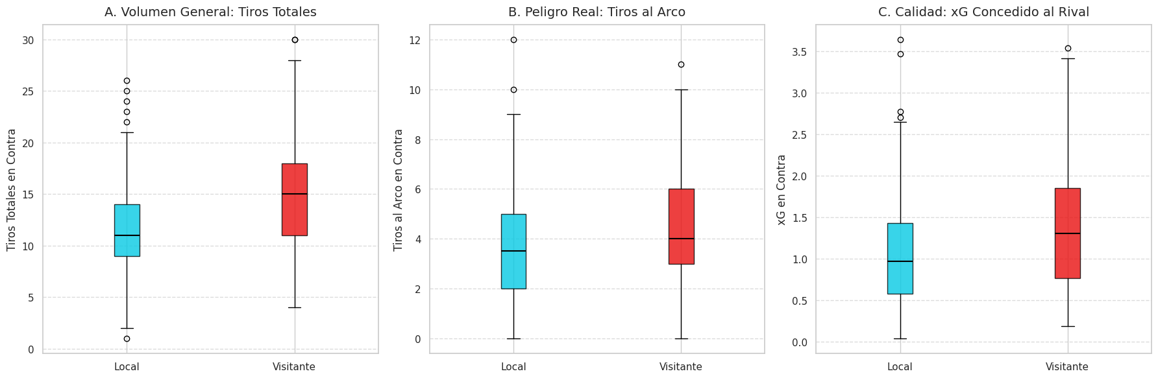
De visitante se concede más
DEFENSA
11 → 15
0,97 → 1,30
21 de 30
mediana de tiros recibidos
mediana de xG concedido
clubes reciben más goles de visitante
Torneo Clausura 2026 · 194 partidos · 7 / 8
Notes:
Los 5 grandes defienden mejor que el resto en casa, pero de visitante se igualan (xG 1,38 vs 1,37).

Slide 8
La localía tiene efecto medible, pero no es uniforme
CONCLUSIÓN
Resultado
locales 52,6 % vs visitantes 38,1 % de los puntos.
Ataque
más xG y tiros al arco en casa; menos diferencia en goles.
Posesión
diferencia chica y no significativa; depende del club.
Disciplina
visitante con más tarjetas por falta; causa no comprobable.
Defensa
de visitante se concede más tiros, xG y goles.
Limitaciones: 5 a 8 partidos por club y condición; análisis descriptivo, sin controlar el rival.
Torneo Clausura 2026 · 194 partidos · 8 / 8

